Slide 1


BEGINNER EV3 PROGRAMMING Lesson
موضوع الدرس:
التحرك الى الأمام
By: Droids Robotics
تعريب : أ.عبد الملك حلواني

Slide 2
أهداف الدرس
تعلم كيف تجعل الروبوت يسير الى الأمام والى الخلف
تعلم كيف تستخدم أوامر الحركة (Move Steering) و (Move Tank)
تعلم كيف تقرأ من الحساس عن طريق اللبنة الذكية والخيار (Port View)

Slide 3
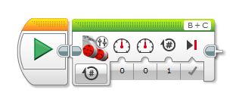

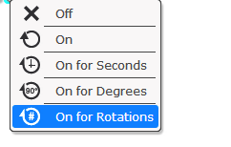
أمر الحركة (Move Tank)
B
C
خيارات التشغيل
مكبح
/ابحار
الطاقة\السرعة لمحرك (C)
الطاقة\السرعة لمحرك (B)
زمن التشغيل\المسافة
ملاحظة: هذا الدرس مُعد للأمر (Move Steering)، من الممكن تطبيق نفس الأفكار على الأمر (Move Tank) مع ملاحظة أن الأمر الأخير يمكننا من توجيه كل محرك على حدة بنفس نمط حركة الدبابة

Slide 4
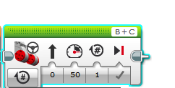
أمر الحركة (Move Steering)
B
C
خيارات التشغيل
مكبح
/ابحار
التوجيه : الى الأمام أو إلتفاف
الطاقة\السرعة
زمن التشغيل\المسافة

Slide 5
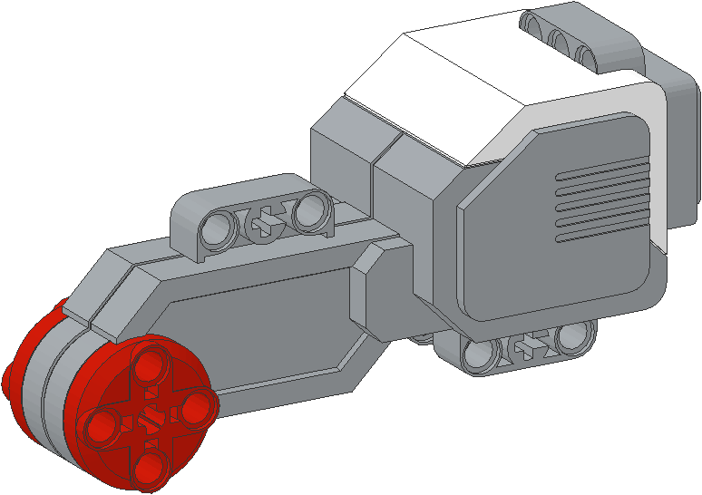
طاقة موجبة أو سالبة: للتحرك للأمام أو الخلف
طاقة سالبة = للخلف
طاقة موجبة = للأمام

Slide 6

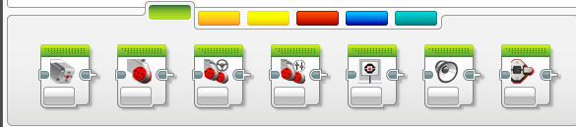
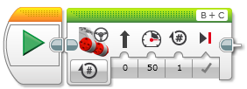
كيف نحرك الروبوت للأمام
خطوة 1: نختار مجموعة أوامر الفعل الظاهرة باللون الخضراء ومنها نختار إحدى أمري الحركة (Move Steering) أو (Move Tank)
خطوة 2: نجر الأمر الى جانب أمر البداية (المثلث الأخضر) كما يظهر في الصور التالية

Slide 7
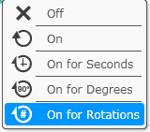
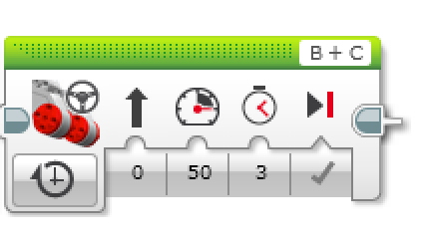
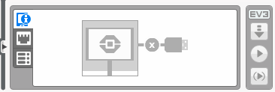
تحدي 1: التحرك للأمام مدة (3 ثوان)
خطوة 3
خطوة 1: نختار مجموعة أوامر الفعل الظاهرة باللون الخضراء ومنها نختار إحدى أمري الحركة (Move Steering) أو (Move Tank)
خطوة 2: نجر الأمر الى جانب أمر البداية (المثلث الأخضر)
خطوة 3: نختار الثواني من خيارات التشغيل، ونحدد فترة الحركة بثلاث ثوان
خطوة 4: نوصل كابل اليو اس بي للحاسوب والإي في ثري
خطوة 5: تنزيل المشروع الى الروبوت
خطوة 4
خطوة 5

Slide 8
تعليمات للمدرسين
يتم تقسيم الصف الى مجموعات من 3 الى 5 طلاب لكل روبوت
يتم توزيع ورقة العمل المرفقة
تفصيل التحدي على الشريحة 9
نقاش التحدي على الشريحة 10
حل التحدي على الشريحة 11
هناك حل أفضل للتحدي على الشريحة 12

Slide 9
السير للأمام: ثوان أو درجات أو دورات
النهاية
التحدي: قم بتحرك الروبوت الى الأمام من خط البداية الى خط النهاية (1) ومن ثم أعد الروبوت حيث كان (2).
قم بتجريب أنماط التشغيل المختلفة: الثوان، الدرجات، أو الدورات مع تعديل الفترة الزمنة أو المسافة حسب ما يلزم
قم بتجريب سرعات مختلفة
1
2
البداية
B
C

Slide 10
نقاش
هل كانت هناك الكثير من التجربة والخطأ؟
نعم إعتماد منهج التجربة والخطأ فقط لتحديد الثوان، الدرجات أو الدورات يأخذ وقت طويل وجهد كبير.
هل أثر تغيير السرعة على المسافة المقطوعة؟
نعم في حالة البرمجة باستخدام الزمن، فإن تغيير السرعة يؤثر على المسافة المقطوعة.
هل يؤثر تغيير قطر العجلة (استخدام عجلة أكبر أو أصغر) على المسافة المقطوعة؟ لماذا؟
نعم، كلما زاد قطر العجل زادت المسافة المقطوعة لأن دورة العجلة مرة واحد تجعل الروبوت يقطع مسافة تعادل محيط العجلة.
هل يوثر مستوى شحن البطارية على المسافة المقطوعة؟ لماذا؟
نعم في حالة إعتماد زمن الدوران حيث ترتبط الطاقة المُزودة للمحركات بمستوى شحن البطارية.

Slide 11
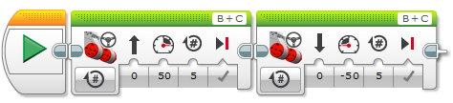
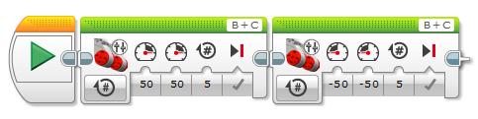
حل التحدي
باستخدام الأمر (Move Steering)
باستخدام الأمر (Move Tank)
هناك طريقة أفضل لحل التحدي، في الشريحة التالية (رقم 12)
من الممكن تعديل نمط التشغيل لدرجات أو ثواني

Slide 12
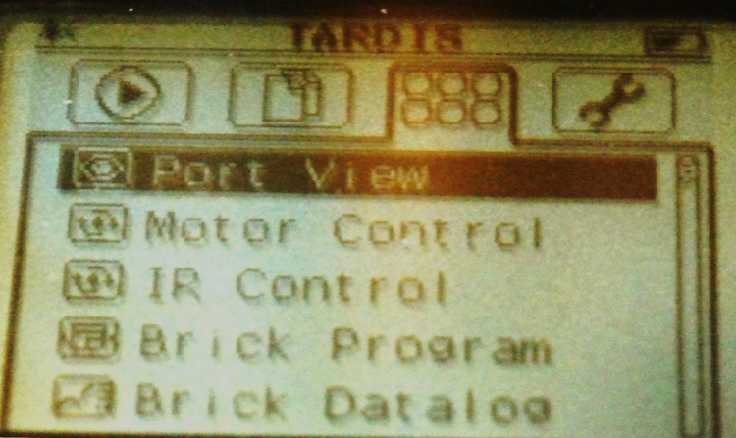
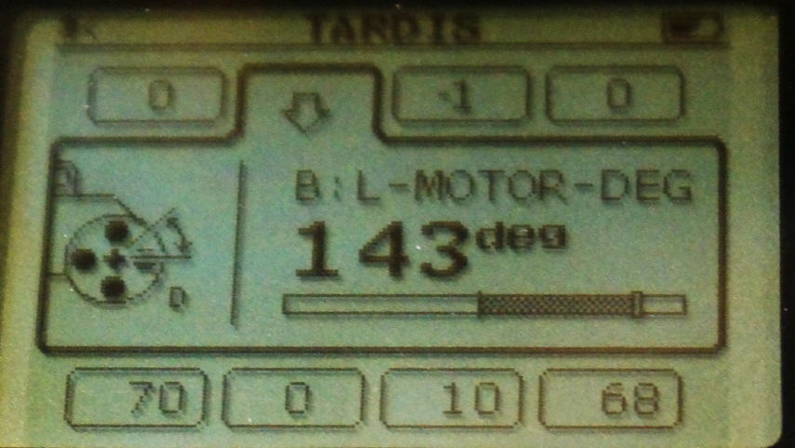
الحل: باستخدام خيار قراءة المنفذ (Port View)
نستخدم الخيار “port view” من التطبيقات على اللبنة من أجل قراءة الدرجات أو الدورات من حساس الدوران
نضع الروبوت على خط البداية ونفتح على الخيار “port view” في اللبنة الذكية
نقوم بتحريك الروبوت باليد من خط البداية الى خط النهاية
نقرأ عدد الدرجات التي دارها الروبوت
نستخدم هذا الرقم لوضعه في أمر التحرك حتى يسير الروبوت مسافة صحيحة للأمام

Slide 13
CREDITS
This tutorial was created by Sanjay Seshan and Arvind Seshan from Droids Robotics.
More lessons are available at www.ev3lessons.com
Author’s Email: team@droidsrobotics.org
قام بتعريب هذا العمل الأستاذ عبد الملك حلواني، البريد الإلكتروني: ahalawani@live.com
This work is licensed under a Creative Commons Attribution-NonCommercial-ShareAlike 4.0 International License.

